Slide 1
В. Рутківський “Джури козака Швайки ”.
Образи козаків. Засудження підступності.
6 класв
Вахоніна Г. В.

Slide 2
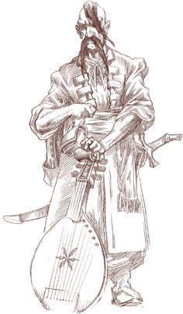
Гей, козак-козаченько,
Та й хоробре серденько,
Ой, міцні в нього руки –
Ворогам для науки!
Я. Яковенко

Slide 3
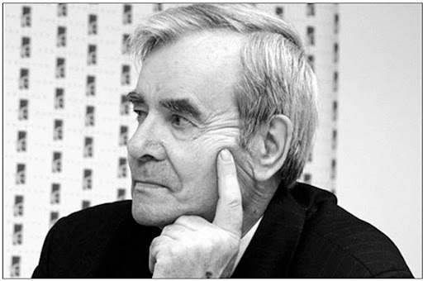
Репрдукція
Володимир Рутківський народився...
Написав такі книги, як...
Здобув премії...
За книгами Рутківського знято фільми...

Slide 4
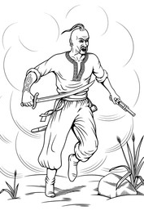
Так чи ні
1 Події відбуваються в селі Воронівка та його околицях
2 Вітриком звали коня Тишкевича
3 Грицик був характерником
4 Демко мав прізвисько Дурна Сила
5 Дід Кудьма вчив Санька ворожбицтву
6 Швайка міг прикидатися заможним татарином
7 Вовка Пилипа Швайки звали Барвінок
8 Тишкевич утік від козаків до татар
9 Козаки вирішили створити укріплену фортецю за пропозицією Кібчика
10 Рашит зрадив козаків
11 У Грицика і Санька були дерев’яні шаблі
12 Вирвизуб, Мацик, Коцюба – жителі села Воронівки
так
ні
ні
так
так
так
так
ні
так
ні
так
ні

Slide 5
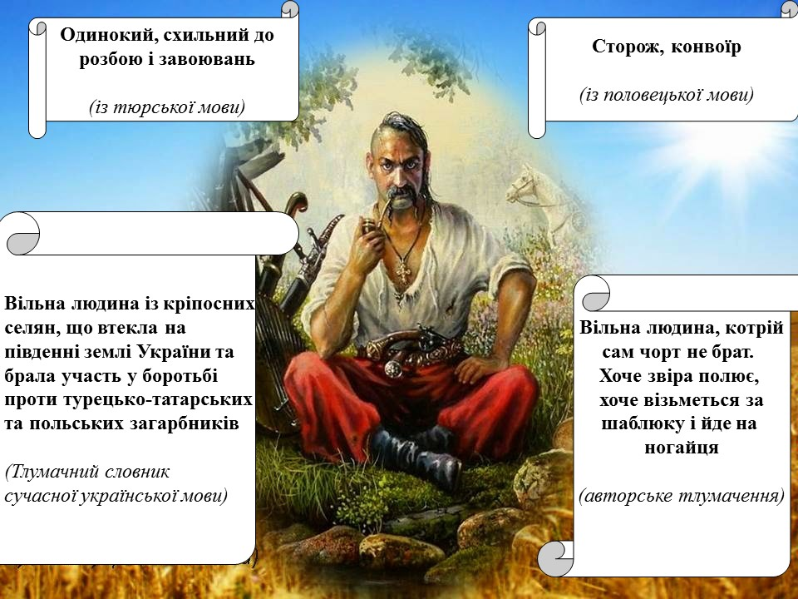

Slide 6
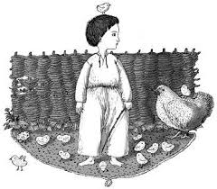
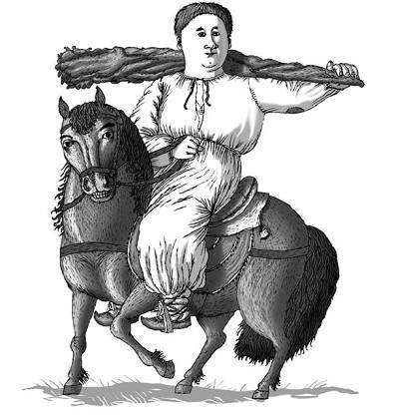
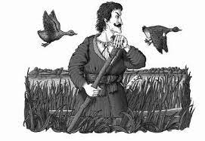
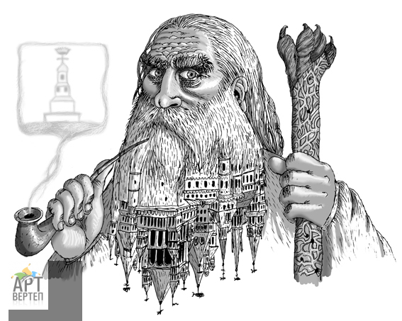
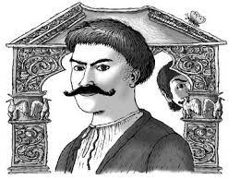
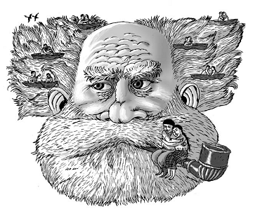
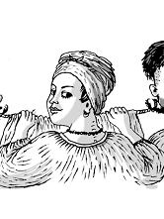
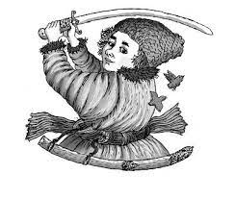
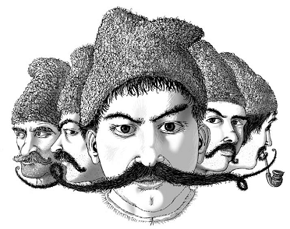
Упізнай героя
Санько
3 Тишкевич
2 Демко
4 Кудьма
5 Кібчик
6 Швайка
7 Грицик
8 Мотрина
9 Вирвизуб

Slide 7
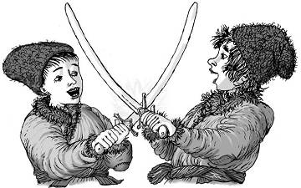
“Ми не діти, – набурмосився Грицик. – Ми з лука вміємо стріляти, правда ж, Саньку? І на шаблях б'ємося. І підкрадаємося так, що ніхто й не побачить”.
Грицик
Санько
Має зіркі очі та міцні зуби
Єдиний син у матері
розважливий
сирота
спокійний
жвавий
непосидючий
мрійливий
гарячковитий
Має талнт характерника
Пасе панську худобу

Slide 8
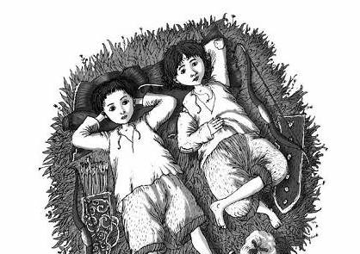
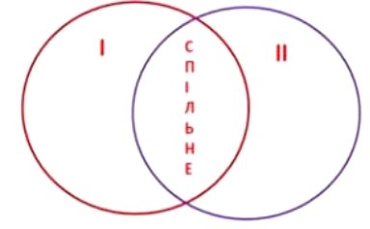
Чим схожі хлопчики?
Друзі-підлітки, які долею випадку вимушені шукати щастя поза рідним селом Воронівкою.
Самостійні, наполегливі, сміливі, спостережливі, кмітливі, відчайдушні;
володіють шаблею (дерев'яною), гарно на коні тримаються.

Slide 9
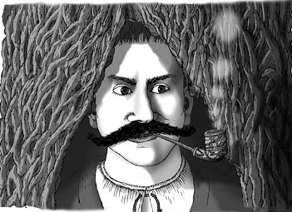
“У Рашита нічого не брати, - твердо мовив Швайка. – Нічого на нього підозру зводити”.
З усіх уруських вивідників був чи не найвсюдисущіший і найневловиміший
“ А чого ви коситесь на мене, як миша на крупу, - не втримався врешті Швайка. – Давно не бачилис? Чи я кожуха навиворіт одяг?”
Якби це були татари, Швайка ні миті не гаявся б. Навіть звідсіля, не з’являючись їм на очі, можна було б покласти усіх
Скільки разів на нього влаштовували засідки і ставили пастки, скільки кінних загонів розсипалося через нього по неосяжних ординських степах - і все на марне. Вислизав він, як хитрий змій. Прокрадався, неначе вовк. Або перевертень, що приймав будь яку подобу.
“ Бруднити об такого святу дурня шаблю, - зневажливо відказав Швайка, - а от до вас , діду, я не маю нічого.”

Slide 10
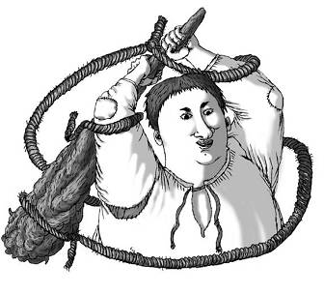
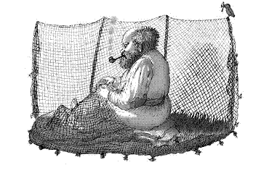
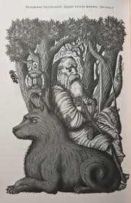
Сенкан

Slide 11
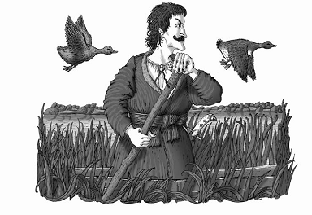
Юзеф Тишкевич
* ім’я та прізвище;
* вік;
*місце проживання;
* портрет;
* особливі прикмети;
* риси характеру;
* уподобання;
.
Подумйте, що засуджує автор , показуючи такого героя, як Юзеф?

Slide 12

Хто сіятиме кривду, той жатиме лихо
Гафур-ага
Вимушений визнати власну поразку
Пан Кобильський
Загинув, коли втікав з поля бою
Юзеф Тишкевич
Дістав канчуків від власного слуги
Саїд-мурза
Йому перегриз горлянку Барвінок

Slide 13

Подумай!
Знайди в тексті прізвиська козаків. Як ви гадаєте, чому їх так називали?

Slide 14
Павутинка
Козак
Ясир
Ворожбит
Джура
Швайка
Плавні
Вивідник
Ординці
Вовкулака
Полон
Зброєносець
Перевертень
Шило
Характерник
Татри
Заболочені береги річок
Вільна людина
Розвідник

Slide 15
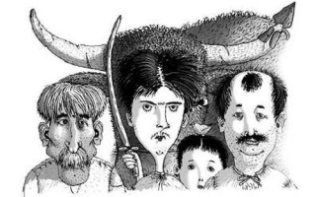
Дружба й зрада
Боротьба добра і зла
Проблематика твору
Відносини між дорослими й дітьми
Стосунки людей і тварин
Духовна сила й духовний занепад

Slide 16
Фразеологізми
Нічого очі мозолити
Без пам’яті летіли хлопці в глупу ніч
На серці неспокійно
Язики почали заплітатися
Стати як кістка в горлі
Мов лизень зливав
Не навчився у Сірка очей позичати
Щелепа поповзла вниз
Ковзнув поглядом
Встигнеш на торг
Тривожно
Набридати
Нерозбірливо говорити
Не спізнитися
Зникнути
Здивувався
Відчувати сором
Заважати
Не зосереджувати погляд

Slide 17
Самостійна робота
Довкола простягся рівний, , степ. Праворуч ледь-ледь дніпровські . .Неподалік виблискувало . Його низькі береги поросли очеретом. Над озером схилилося
наче степ
мріяли
сизі
плавні
зачароване озеро
з десяток
розлогих верб
- порівняння
- епітет
- метафора
- просторічне слово

Slide 18
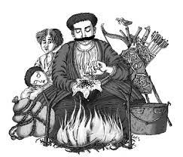
Тема
зображення пригод дванадцятирічних хлопчиків Санька та Грицика у супроводі сміливого вивідника Швайки у складний період протистояння українців турецько-татарським набігам і сваволі польсько-литовських магнатів та зародження козацтва.

Slide 19
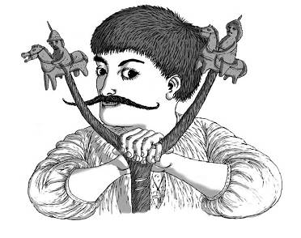
Ідея
уславлення дружби, вірності рідній землі, потреби захисту її кордонів, засудження зради.

Slide 20
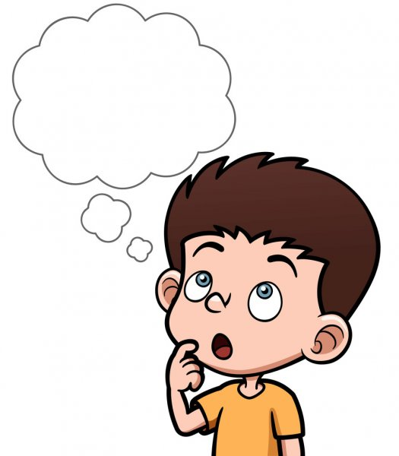
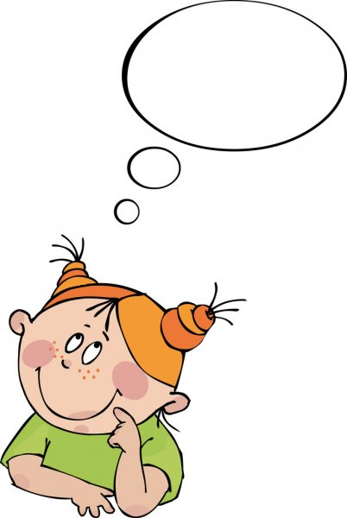
Закінчи речення
Зацікавився життям…
Зробив для себе висновок…
Буду читати сучасну…
Буду розвивати…
Зможу аналізувати…
Навчився досліджувати…

Slide 21

Рефлексія
Я думаю, що моя країна потребує таких героїв, як...
Тому що...
Наприклад...
Отже...

